Slide 1
Лабораторная работа №9
Модель «Накорми студентов» Кадирова М. Р.

Slide 2
Информация

Slide 3
Докладчик
Кадирова Мехрубон Рахматжоновна
студентка
Российский университет дружбы народов
1032225537@pfur.ru
https://github.com/KMehrubon/IM/

Slide 4
Введение
Цель работы
Реализовать модель “Накорми студентов” в CPN Tools.
Задание
Реализовать модель “Накорми студентов” в CPN Tools;
Вычислить пространство состояний, сформировать отчет о нем и построить граф.

Slide 5
Выполнение лабораторной работы
Рассмотрим пример студентов, обедающих пирогами. Голодный студент становится сытым после того, как съедает пирог.
Таким образом, имеем:
два типа фишек: «пироги» и «студенты»;
три позиции: «голодный студент», «пирожки», «сытый студент»;
один переход: «съесть пирожок».

Slide 6
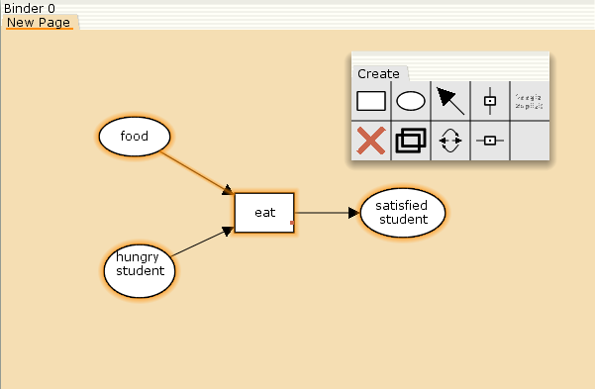
Выполнение лабораторной работы
Граф сети модели «Накорми студентов»

Slide 7
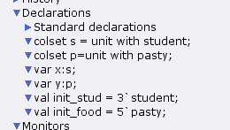
Выполнение лабораторной работы
Декларации модели «Накорми студентов»

Slide 8
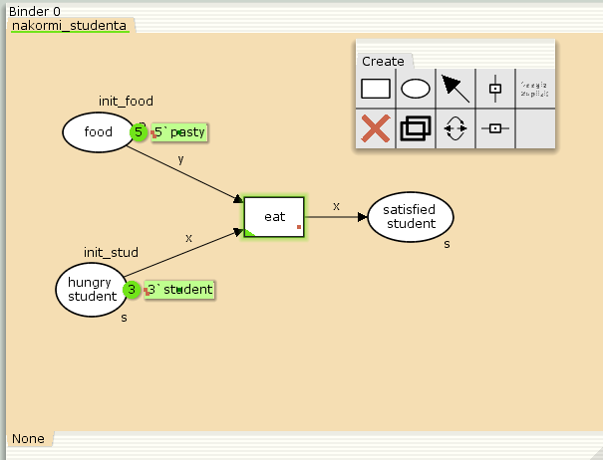
Выполнение лабораторной работы
Модель «Накорми студентов»

Slide 9
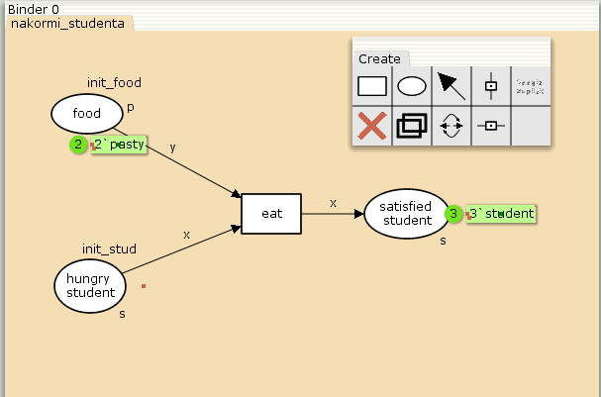
Выполнение лабораторной работы
Запуск модели «Накорми студентов»

Slide 10
Упражнение
Statistics ------------------------------------------------------------------------ State Space Nodes: 4 Arcs: 3 Secs: 0 Status: Full Scc Graph Nodes: 4 Arcs: 3 Secs: 0

Slide 11
Упражнение
Boundedness Properties ------------------------------------------------------------------------ Best Integer Bounds Upper Lower nakormi_studenta'food 1 5 2 nakormi_studenta'hungry_student 1 3 0 nakormi_studenta'satisfied_student 1 3 0

Slide 12
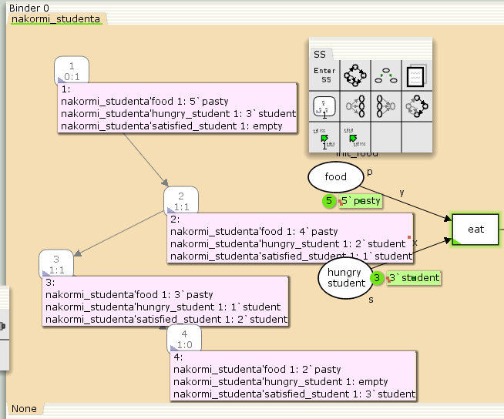
Упражнение
Пространство состояний для модели «Накорми студентов»

Slide 13
Выводы
В процессе выполнения данной лабораторной работы я реализовала модель “Накорми студентов” в CPN Tools.

